Slide 1
产 程 管 理 系 统
产品简介
中联研发中心：张永康

Slide 2
01
概况
02
产品价值
目录
03
产品范围说明
04
产品功能及特性

Slide 3
一、概况
基于网页技术开发，无需安装客户端
单独的业务域，与ZHIS数据库独立
可与ZLHIS医护工作站进行界面集成、数据交互

Slide 4
二、产品价值
通过对产程观察记录的电子化，方便相关环节联机查阅
减少手工在不同表单上的重复数据填写，提高工作效率
对不同记录单上的相同数据项进行质控检查，降低因数据填写不一致、前后矛盾而可能导致的医疗纠纷
为其他系统提供数据打下基础
例如：电子病历共享文档规范 《WST 500.14-2016 待产记录》，《WST 500.15-2016 阴道分娩记录》

Slide 5
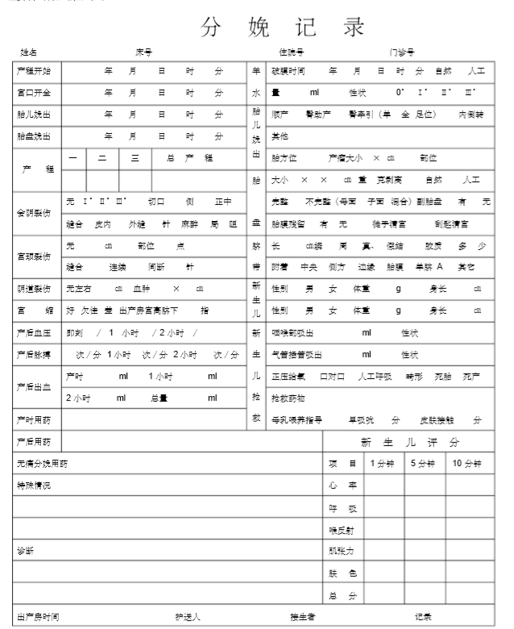
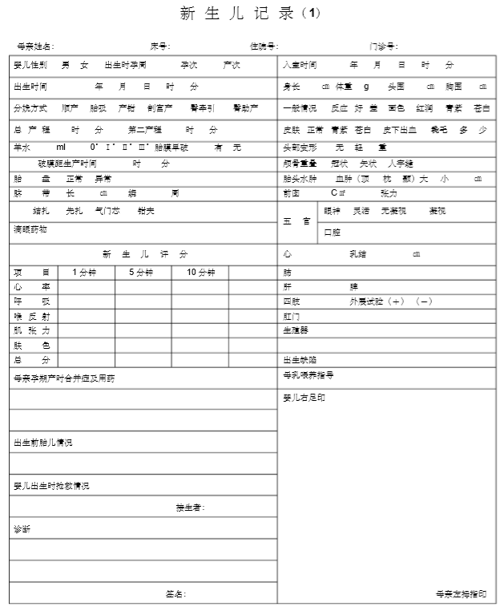
《分娩记录》中的新生儿基础信息、新生儿评分，在《新生儿记录》表单上重复填写
《新生儿记录》中的分娩信息在《分娩记录》中已填写
使用产程管理系统后，只需填写一份数据，可按手工样式读取共用数据来打印

Slide 6
逻辑检查
破膜情况，在待产记录、临产记录、产程经过、入房交接等单据上都有登记，前面环节填了“已破”，后续环节不应登记为“未破”
产程经过，不同时间点填写的数据，按时间先后校验：先露从负到正，宫口从小到大，避免手工填写情况下可能出现的笔误
血压、脉博、胎心、宫缩持续及间隔、宫口、先露等数据类型、数据有效范围的检查，避免误填。

Slide 7
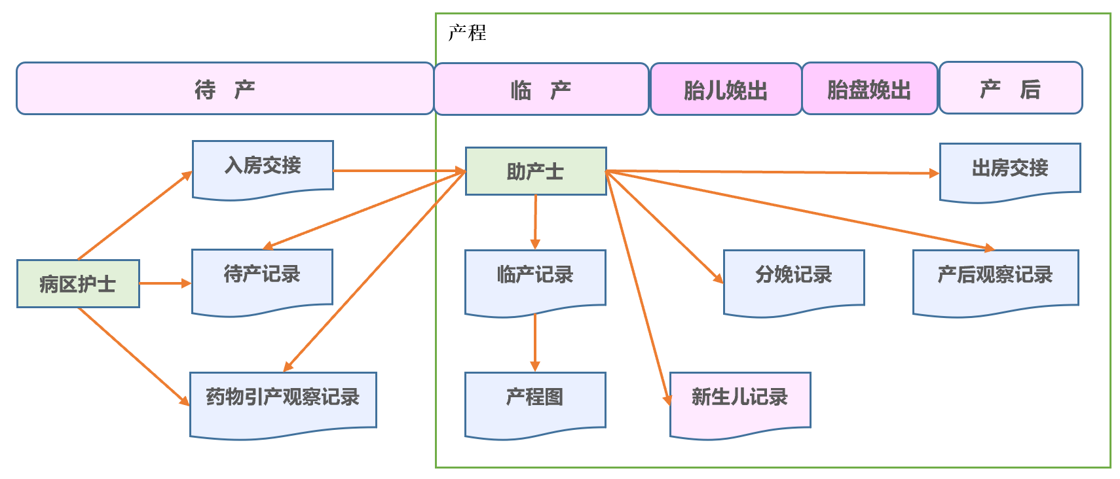
三、产品范围说明
本系统用于助产士在产妇的自然分娩过程中，记录各类观察及处理信息
病区护士仍使用ZLHIS系统的护理记录单、体温单，以及使用中联整体护理系统
这些系统可以统一集成到ZLHIS的住院护士工作站

Slide 8
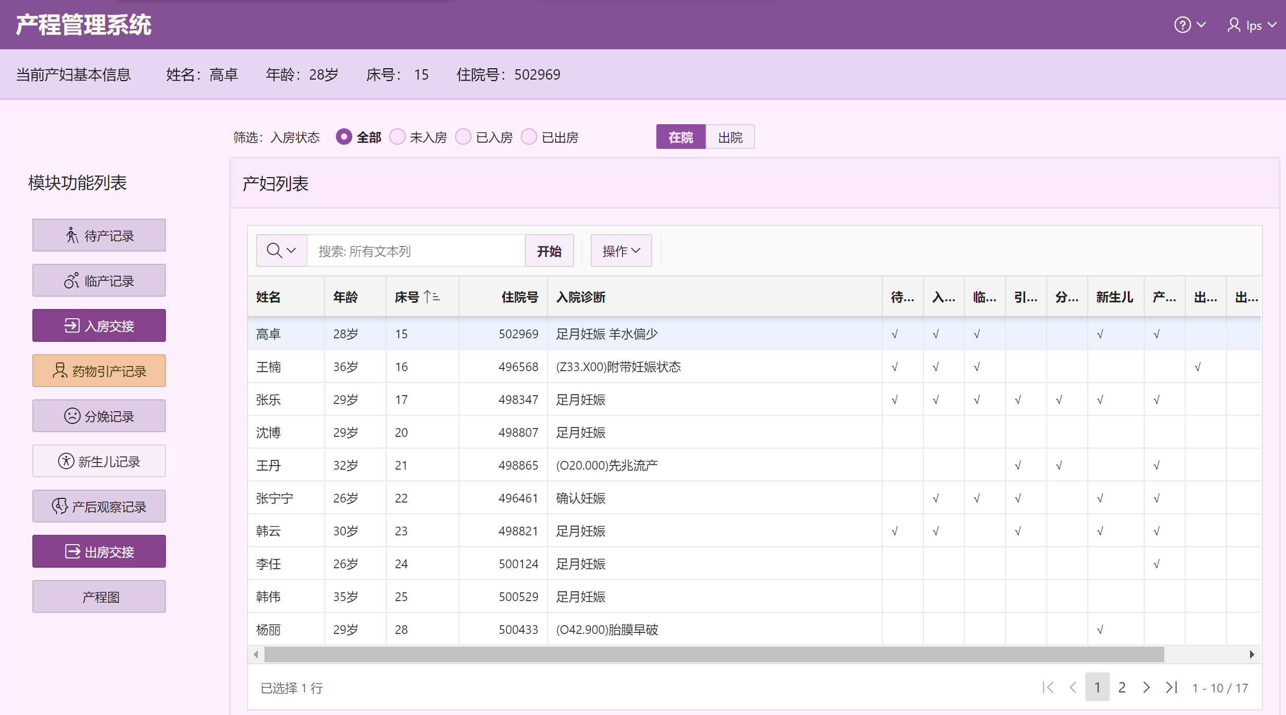
四、产品功能及特性
主界面及功能导航，在ZLHIS系统中入科、出院操作后自动同步产妇清单

Slide 9
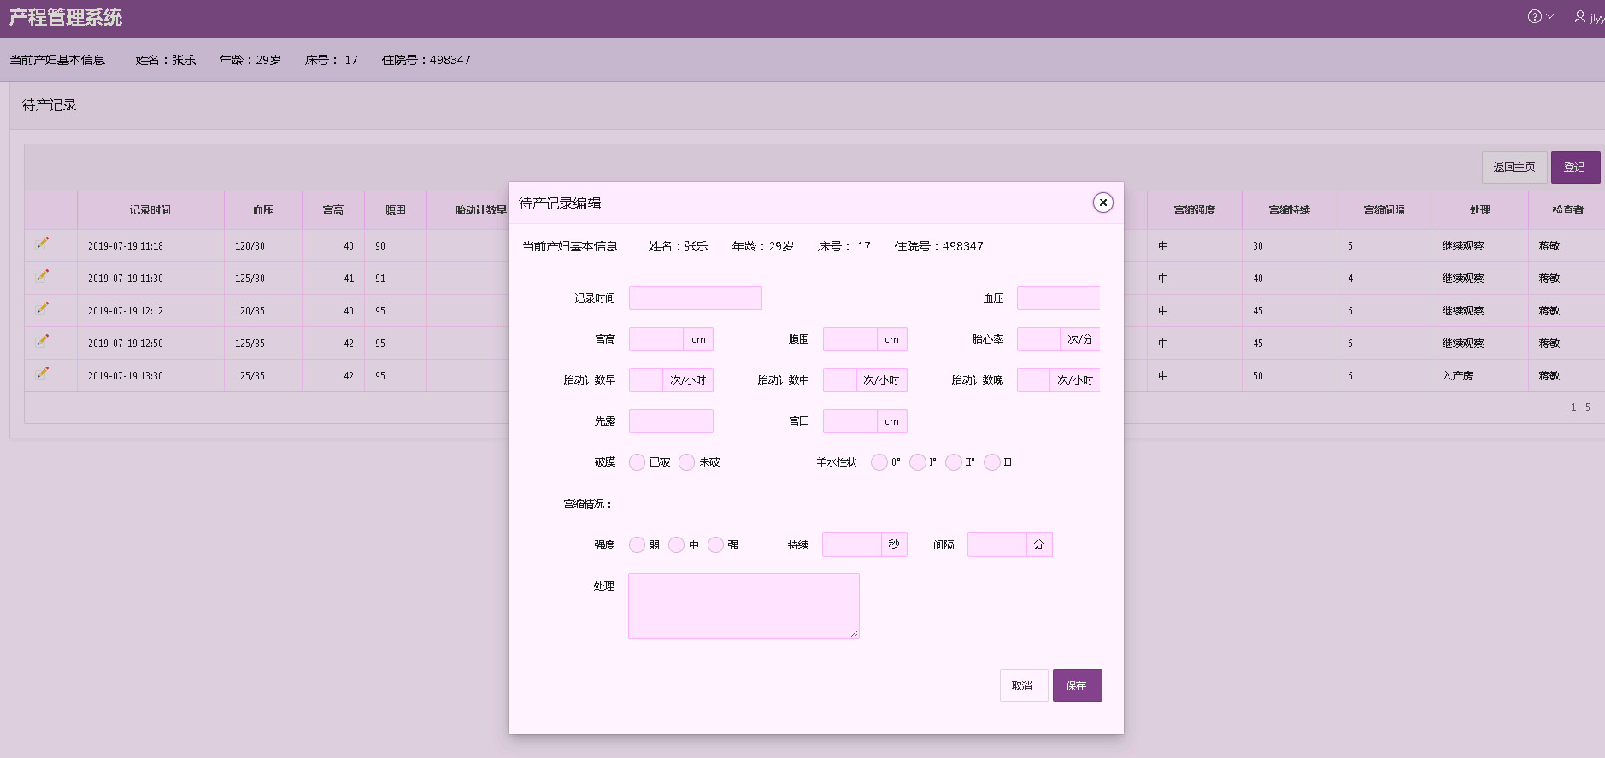
待产记录

Slide 10
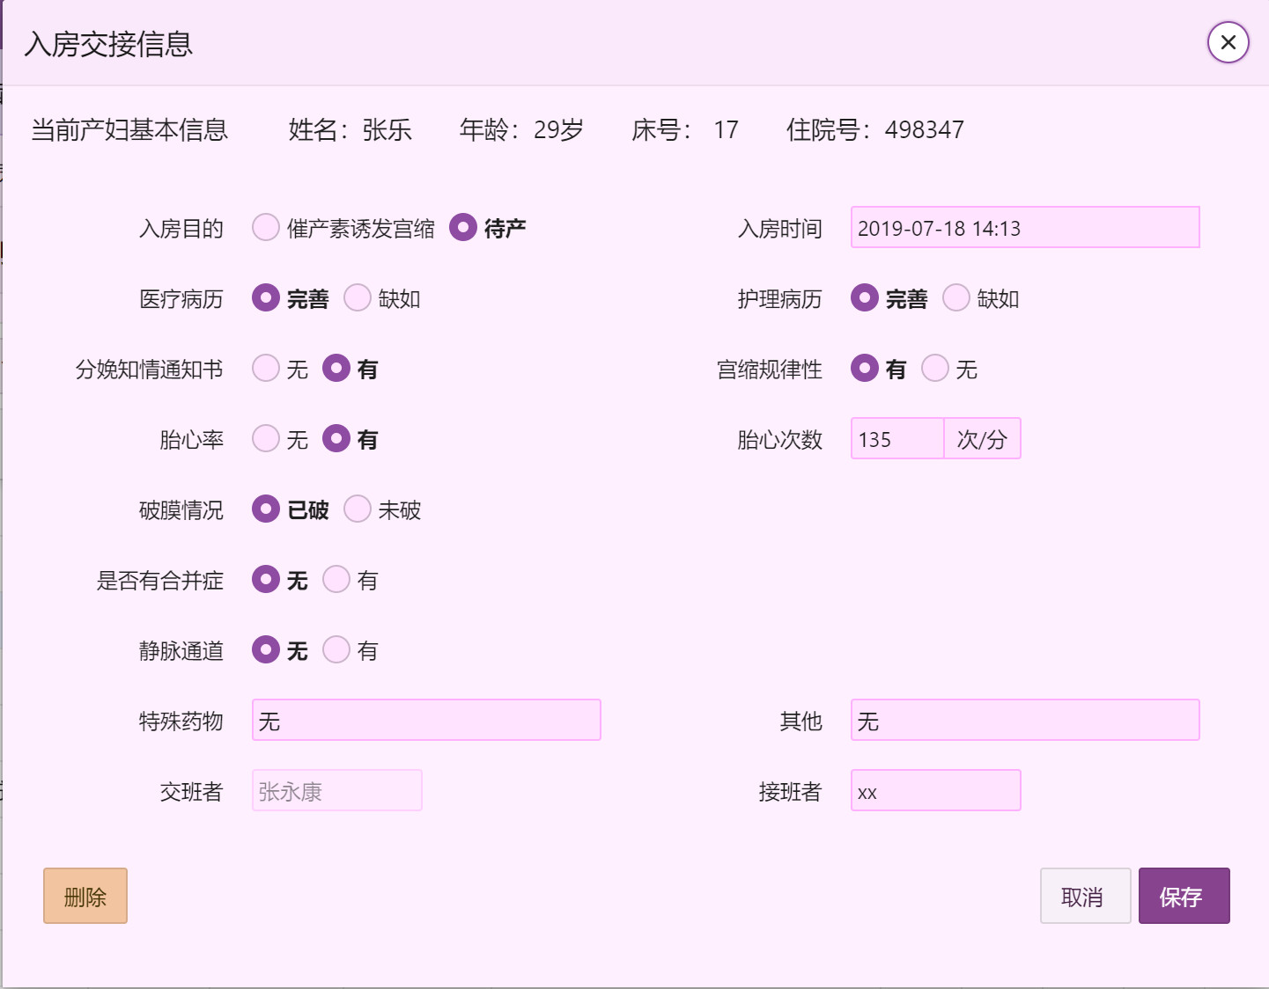
入房交接

Slide 11
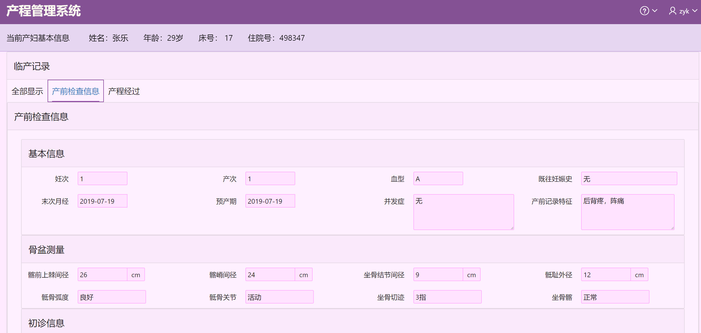
临产记录（产前检查登记）

Slide 12
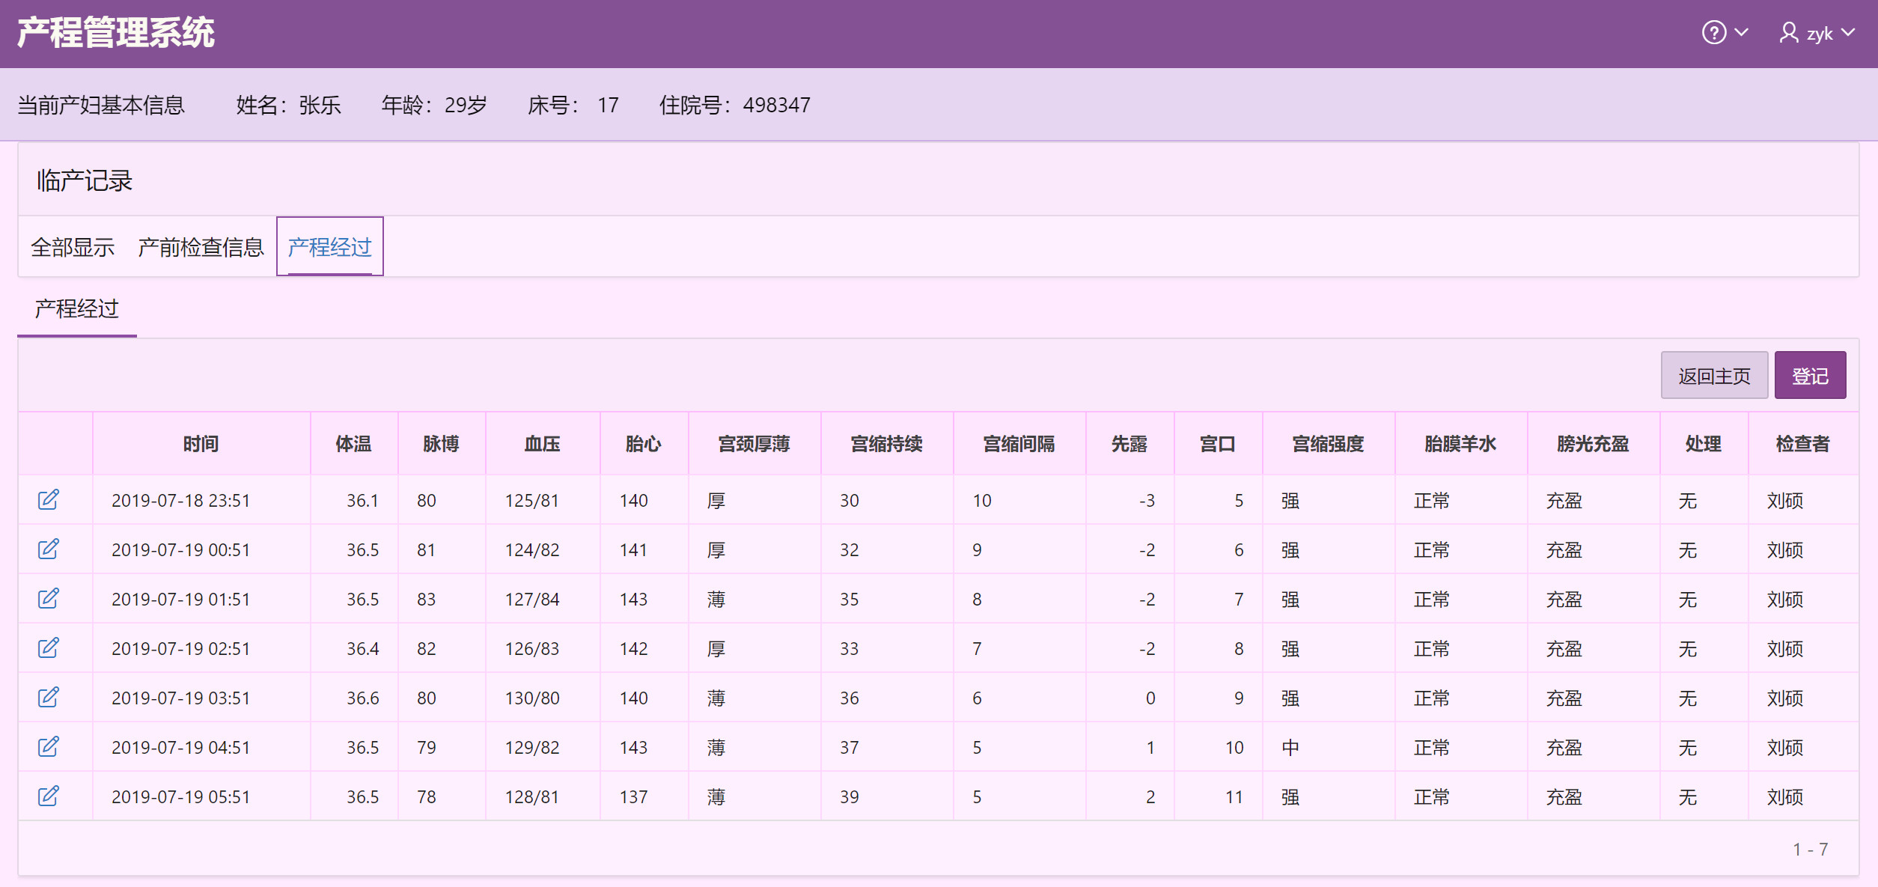
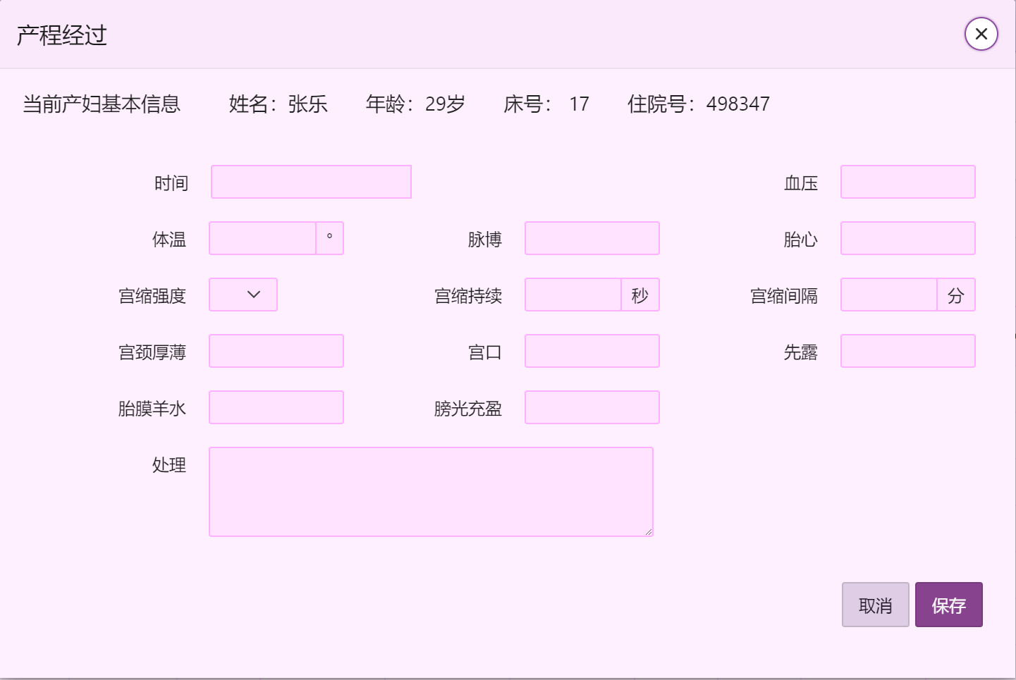
产程经过

Slide 13
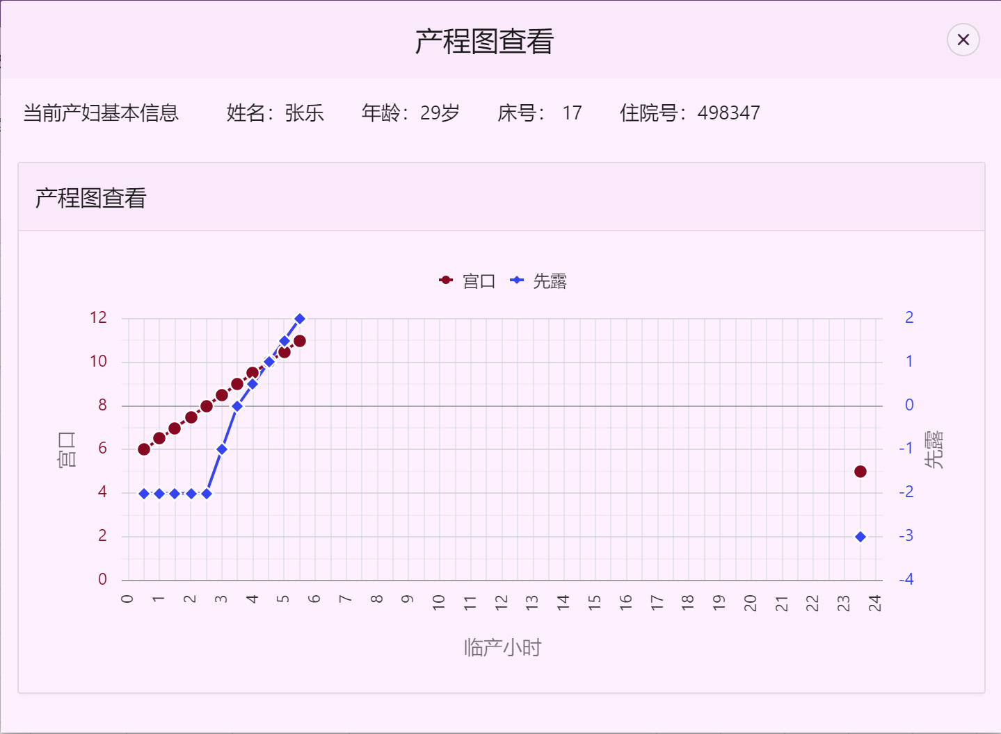
根据产程经过自动生成产程图

Slide 14
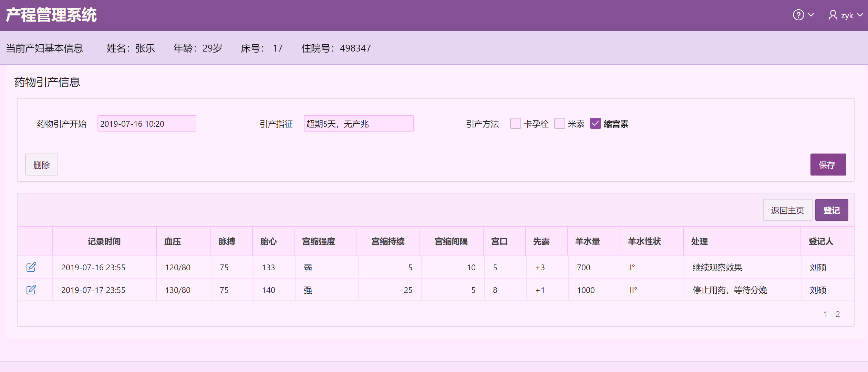
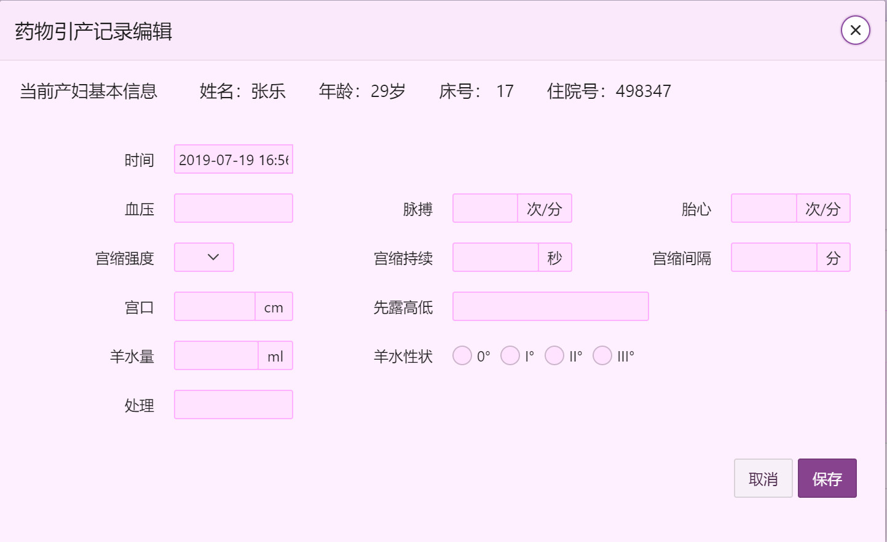
药物引产记录

Slide 15
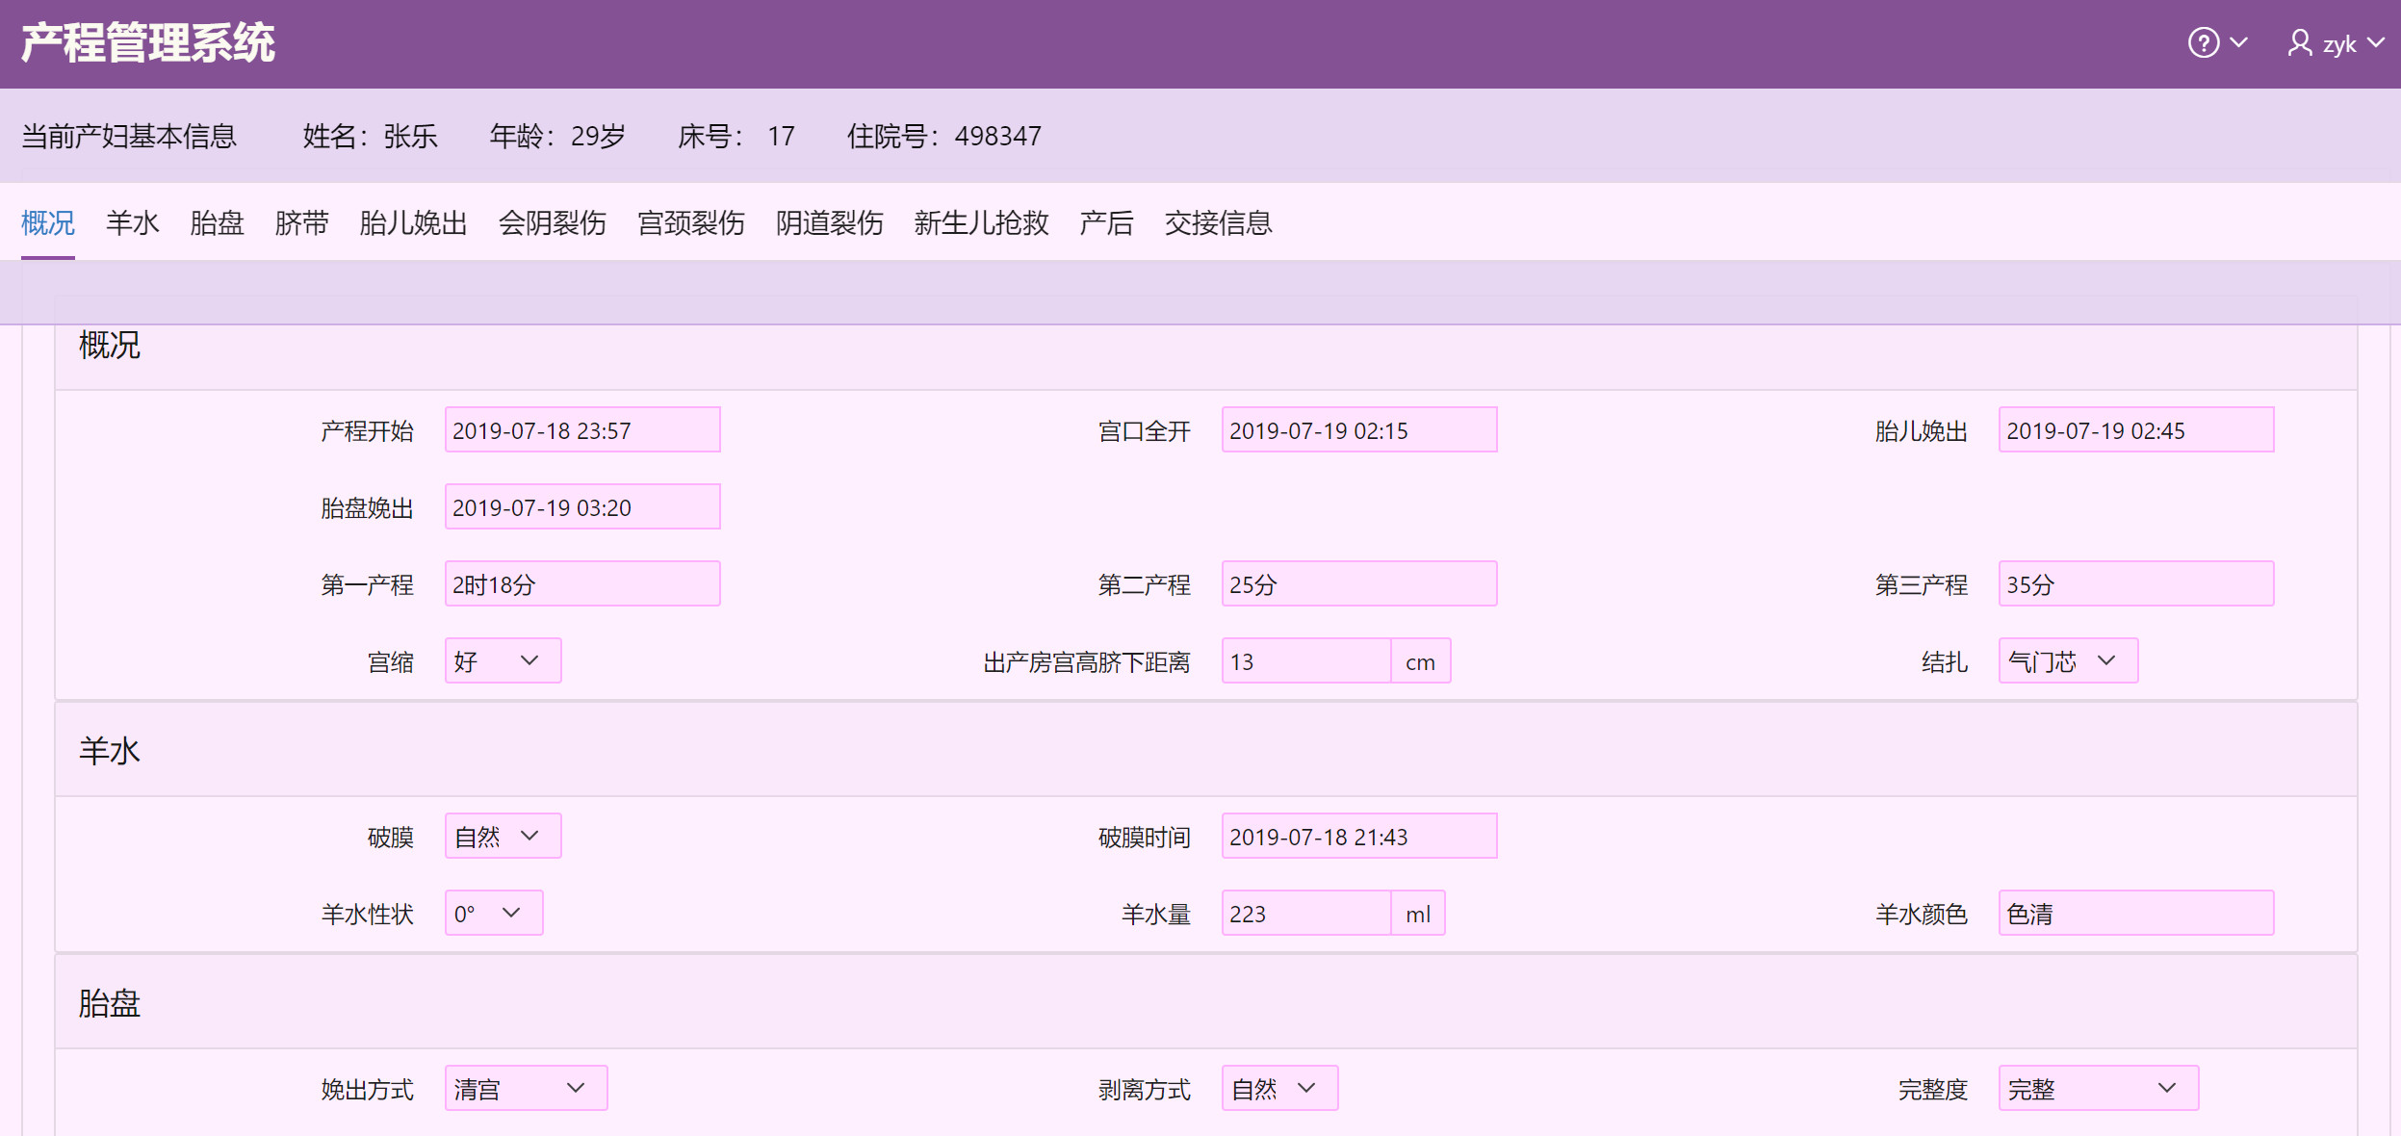
分娩记录

Slide 16
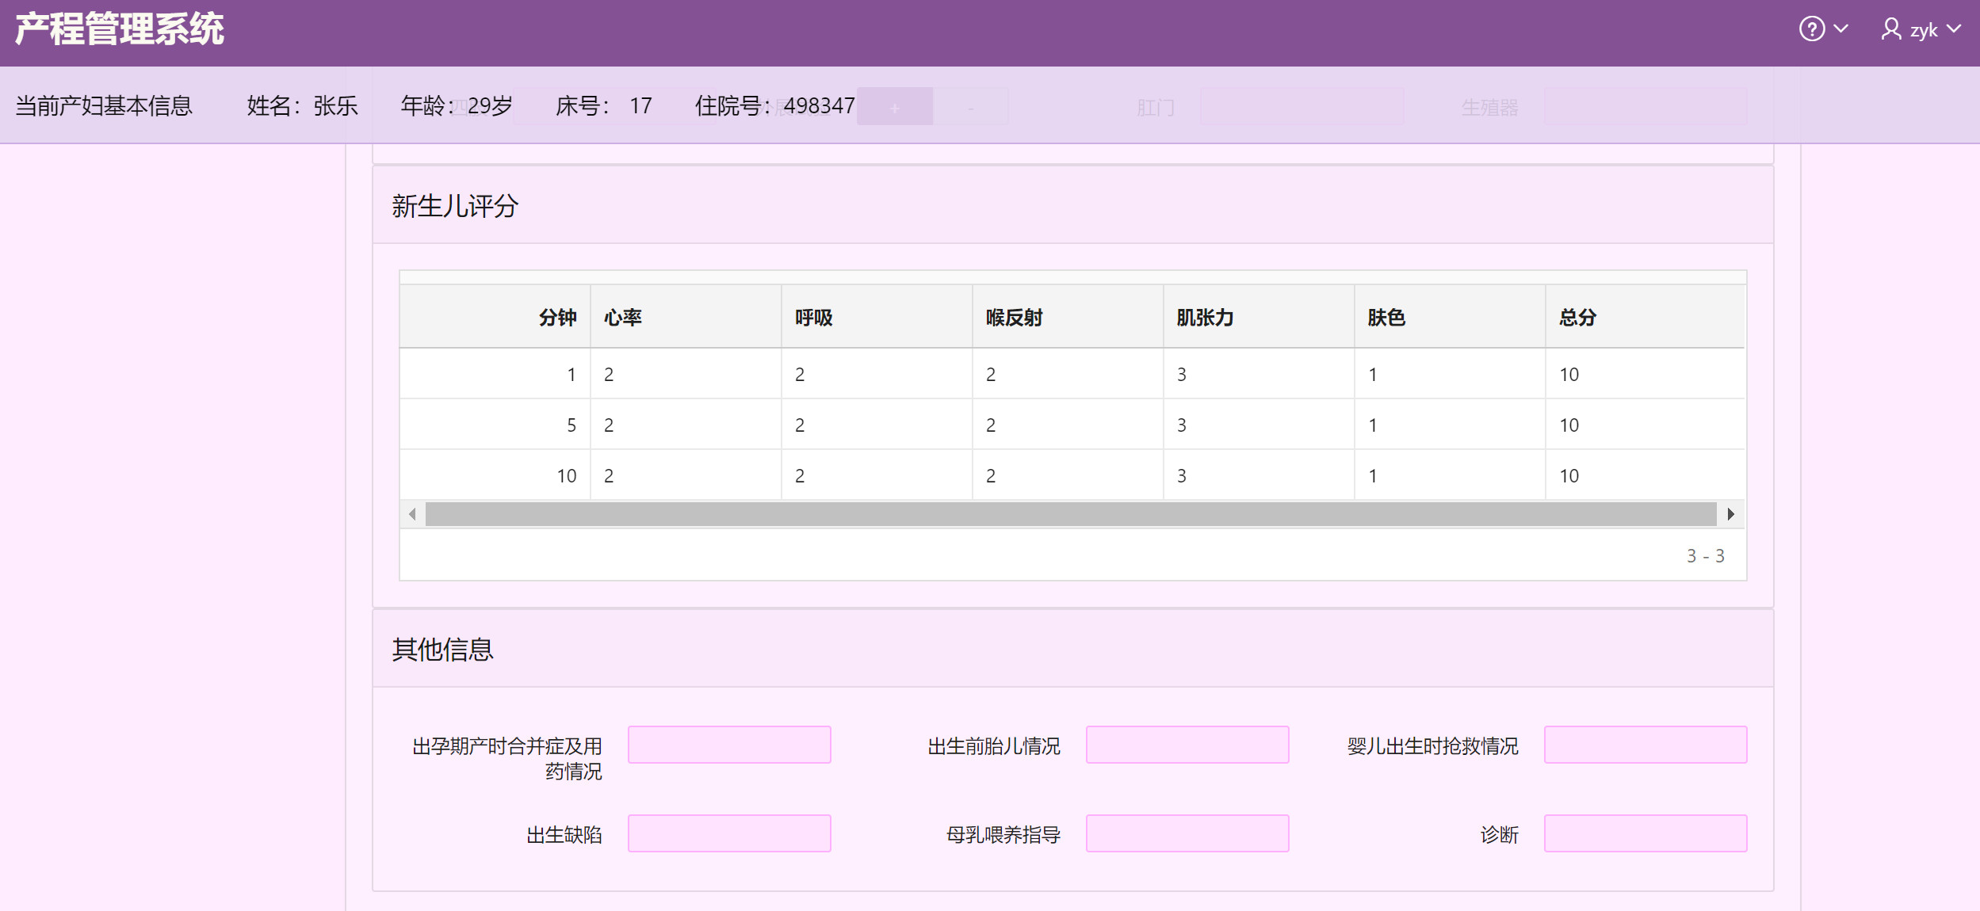
新生儿记录（支持多胞胎）

Slide 17
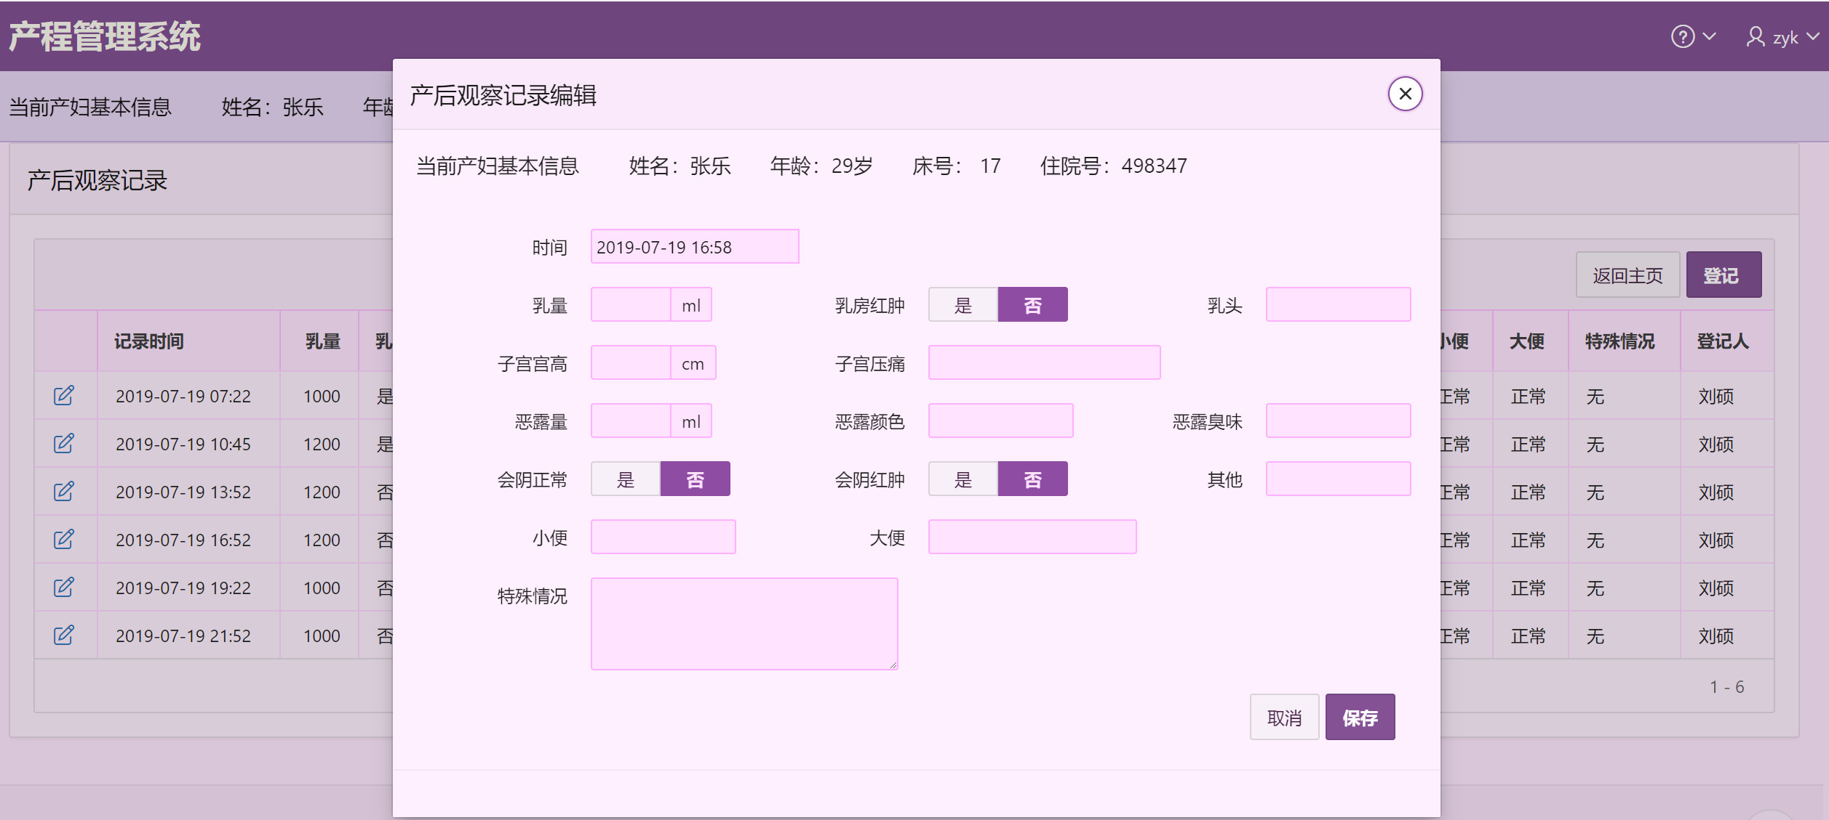
产后观察记录

Slide 18
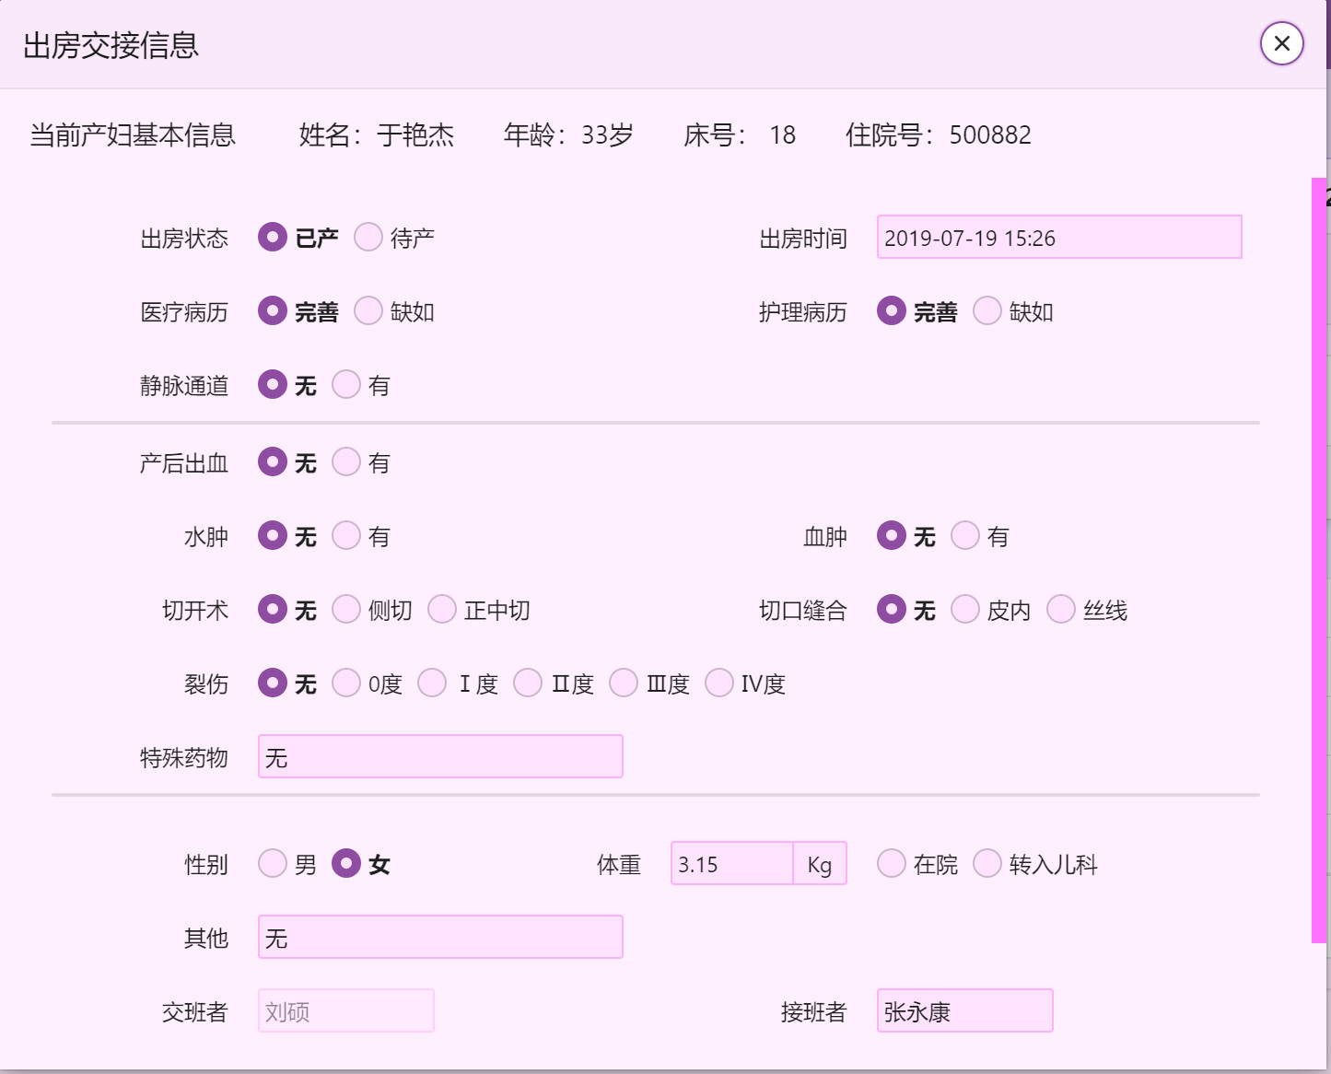
出房交接

Slide 19
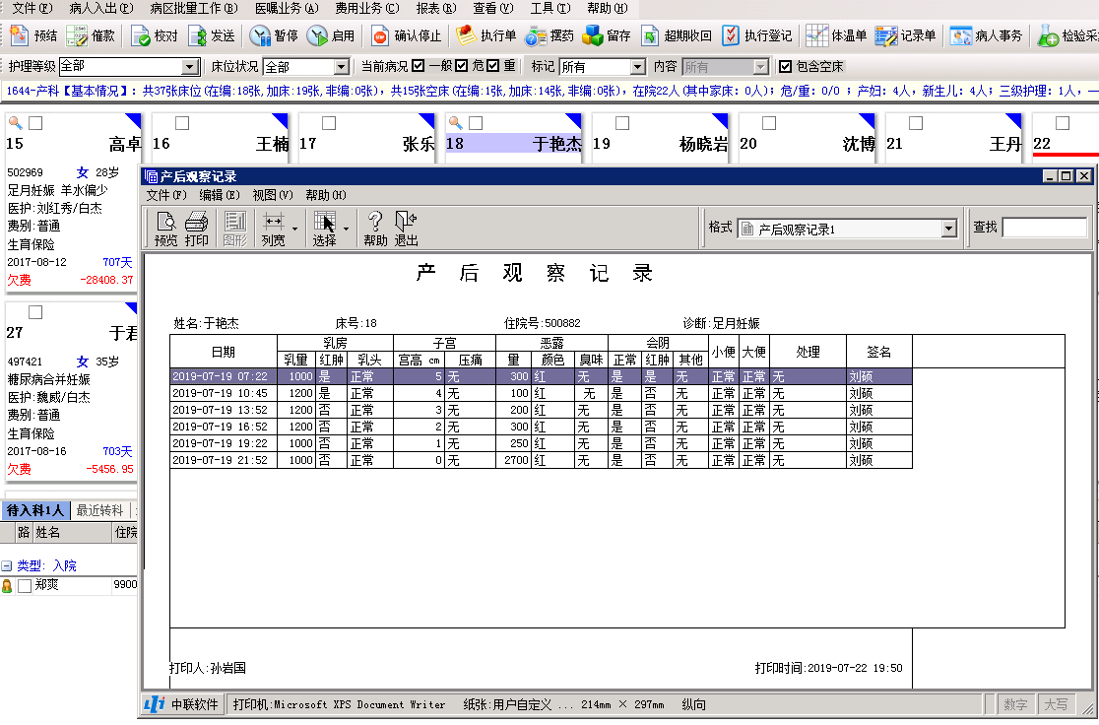
ZLHIS住院护士站打印记录单

Slide 20
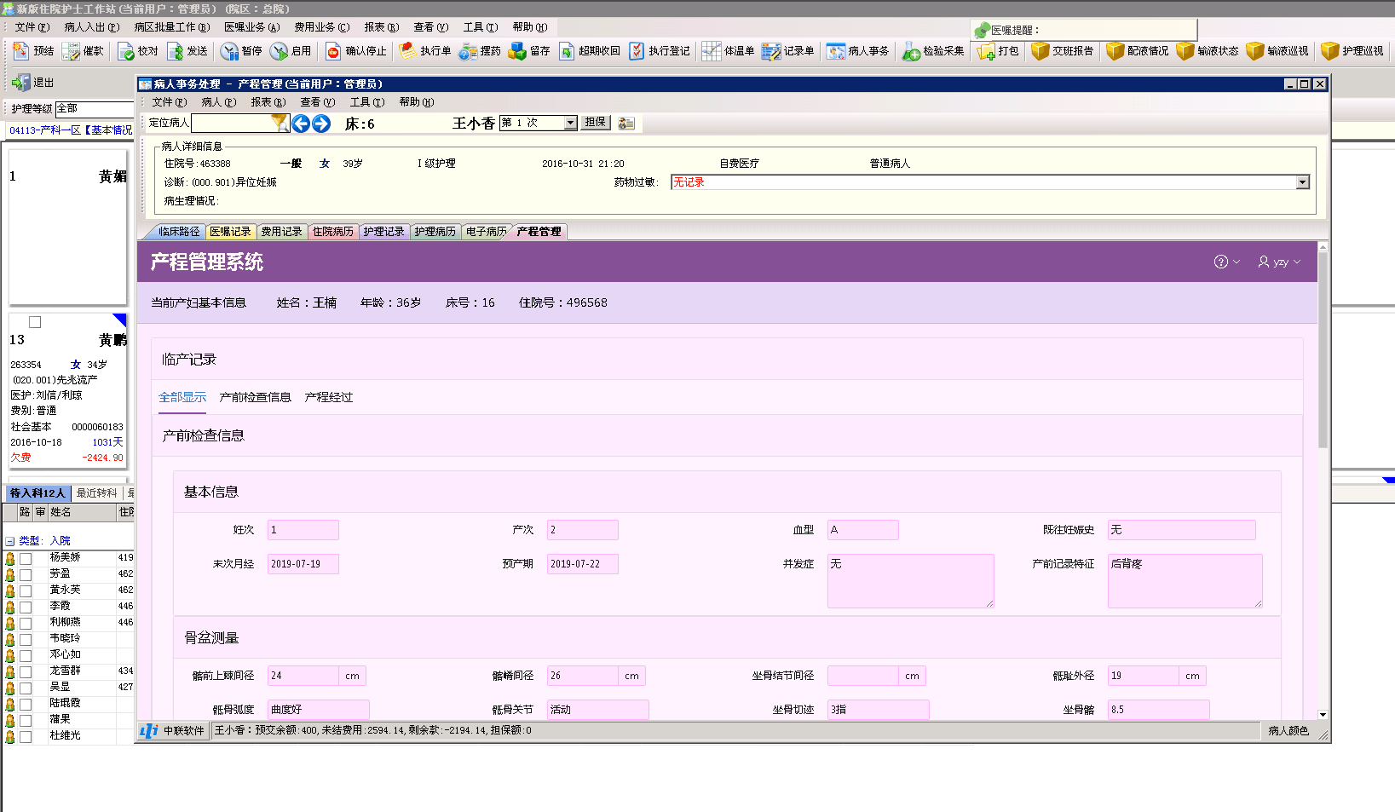
集成到ZLHIS护士工作站

Slide 21
结 束
2019-07-22

